Slide 1
Séries Temporais
Notes:
Olá pessoal, nessa aula iremos conhecer um pouco sobre o problema de machine learning que iremos trabalhar ao longo do curso.

Slide 2

Exemplos de séries temporais
Notes:
Preçcos de ativos da bolsa de valores
Os ativos da bolsa de valores são negociados seguindo uma ordem temporal..
Por exemplo, preços das ações da APPLE por minuto, a cada 5 minutos, 1hora, 1 dia etc.

Slide 3

Exemplos de séries temporais
Notes:
Vendas de um ou mais produtos por Mês
Vendas de um ou mais produtos por dia.

Slide 4

Exemplos de séries temporais
Notes:
Acessos simultaneos a um servidor por dia.
Quantidade de acessos a um portal por hora, ou por dia.

Slide 5

Exemplos de séries temporais
Notes:
Vendas de roupas por dia em uma loja online

Slide 6
O que são séries temporais?
Dataset
observações
não dependem de ordem e nem de tempo.

Slide 7
O que são séries temporais?
Ordem temporal
elemento temporal
ordem

Slide 8
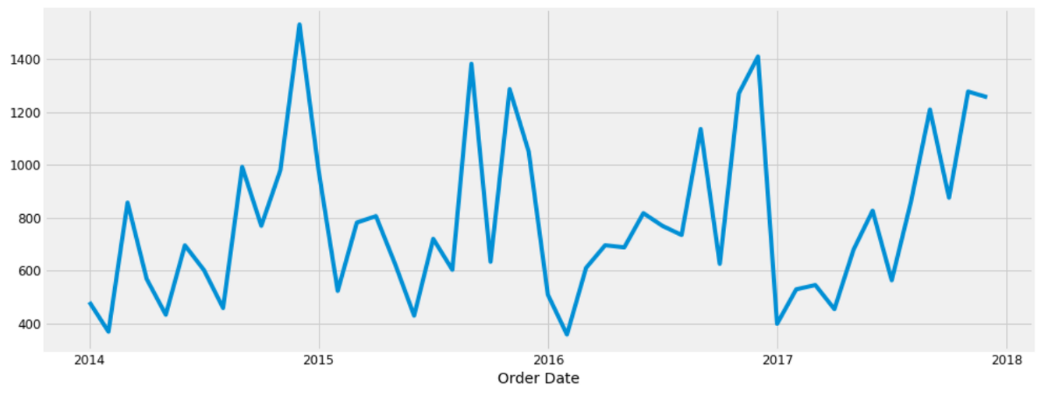
O que são séries temporais?
Ordem temporal
elemento temporal
ordem

Slide 9
O que são séries temporais?
Descrevendo vs. Prevendo
Descrever significa entender um dataset
Análise de Séries temporais
Ajudam a fazer melhores previsões
Previsão
Envolve passar dados para um modelo de previsão.

Slide 10
O que são séries temporais?
Nomenclaturas
t: tempo atual
t - n: Um tempo anterior ou lag.
Exemplo: t -1 significa tempo anterior.
t + n: Um tempo no futuro ou tempo previsto.
Exemplo: t + 1 para o próximo tempo.

Slide 11
O que são séries temporais?
Componentes de uma série temporal
Nível: Um valor de baseline. Exemplo: média dos valores.
Tendência: Aumento ou declínio em função do tempo
Sazonalidade: Padrões ou ciclos de comportamentos ao longo do tempo
Ruído: Variância nas observações que não podem ser explicadas pelo modelo.

Slide 12
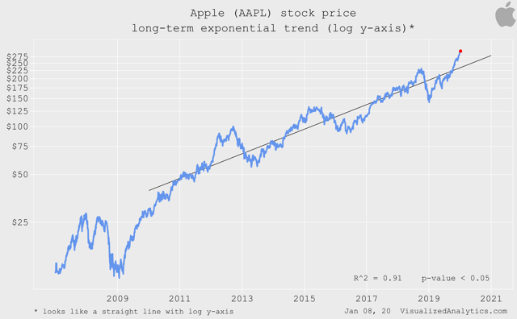
O que são séries temporais?
Tendência:

Slide 13

O que são séries temporais?
Sazonalidade:

Slide 14
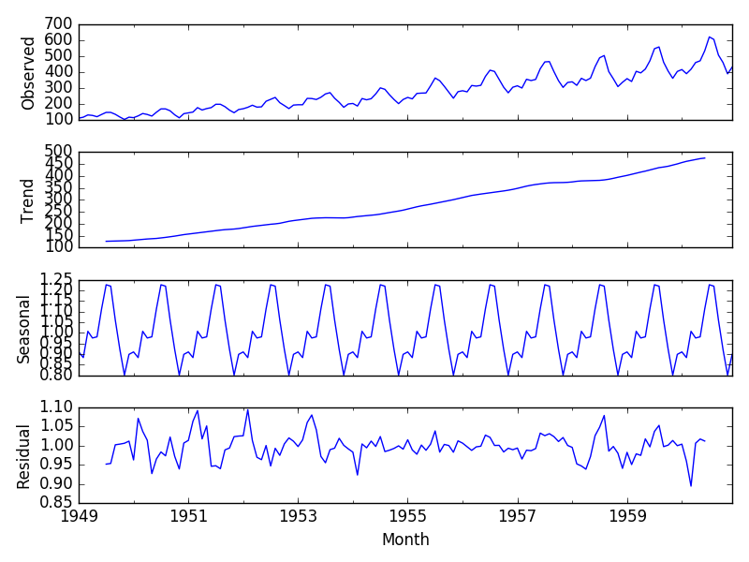
O que são séries temporais?
Sazonalidade:
Padrões em intervalos fixos..

Slide 15
O que são séries temporais?
Ruído:
Notes:
aquilo que não pode ser explicado pelo modelo…
Não necessariamente existiram todos elementos numa série temporal.
Por exemplo, todas as séries temporais terão ruídos.. mas nem sempre as séries temporais tem tendências ou sazonalidades.

Slide 16
O que são séries temporais?
Ruído:
Notes:
aquilo que não pode ser explicado pelo modelo…
Não necessariamente existiram todos elementos numa série temporal.
Por exemplo, todas as séries temporais terão ruídos.. mas nem sempre as séries temporais tem tendências ou sazonalidades.

Slide 17
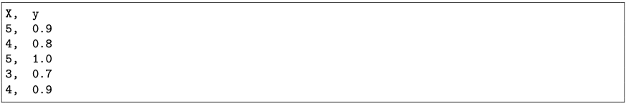
Séries temporais como Aprendizado Supervisionado

Slide 18
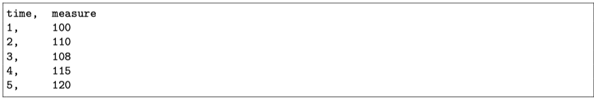
Séries temporais como Aprendizado Supervisionado

Slide 19
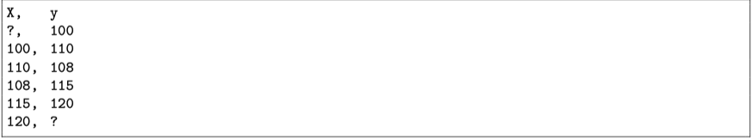
Séries temporais como Aprendizado Supervisionado

Slide 20
Séries temporais como Aprendizado Supervisionado

Slide 21
Hands on!
Notes:
Então agora que entendemos o que são séries temporais, vamos para a parte prática!
Até a próxima aula!

